Slide 1
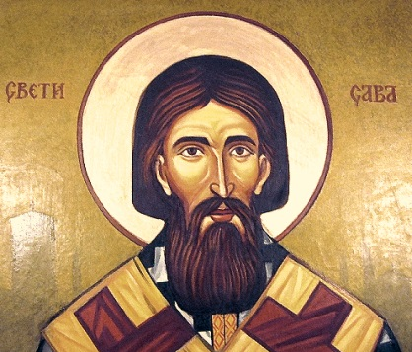
ПРАВОСЛАВНА ВЈЕРОНАУКА
ЗА 9. РАЗРЕД
ОСНОВНЕ ШКОЛЕ

Slide 2
Наставна тема: Хришћанске врлине
Наставна јединица:
Хришћанске врлине: вјера, нада и љубав
Наставна јединица се налази у уџбенику на страни 44.

Slide 3
Наставна јединица: Хришћанске врлине: вјера, нада и љубав
Хришћанска врлина је слободна, разумна и искрена тежња човјекове душе да што потпуније изврши морални закон из љубави према Богу, а по науци и примјеру нашега Спаситеља.
Циљ чињења врлине је задобијање вјечног живота.
По учењу Светог писма највеће хришћанске врлине су: вјера, нада и љубав.
„А сада остаје вјера, нада и љубав ово троје; али је љубав највећа међу њима.“ (1 Кор 13,13)

Slide 4
Наставна јединица: Хришћанске врлине: вјера, нада и љубав
ХРИШЋАНСКА ВЈЕРА У БОГА
Вјера у Бога је прва и основна хришћанска врлина и на њој почивају све врлине и сав хришћански морални живот.
Најбољу дефиницију вјере налазимо код Апостола Павла када каже: ,,А вјера је основ свега чему се надамо, потврда ствари невидљивих.“ (Јев 11,1)
Човјек своју вјеру треба доказивати добрим дјелима. Губитак вјере је највећа несрећа за човјека и бива онда када се он одвоји од Бога.
Православни хришћани су своју вјеру у Бога формулисали у Символу вјере који се чита у нашој Цркви на Светој Литургији и на крштењу.

Slide 5
Наставна јединица: Хришћанске врлине: вјера, нада и љубав
ХРИШЋАНСКА НАДА
Хришћанска нада је тежња нашег срца ка Богу, која долази од увјерења да се Бог непрестано брине за наше спасење и да ће нам дати живот вјечни.
Нада је потребна за морално усавршавање и спасење човјека јер она човјеку даје снагу и вољу да се труди око свог спасења.
Ми се увијек требамо надати да Бог хоће и може да нам помогне и да ће нам заиста помоћи кадa буде потребно. Међутим, има људи који изгубе наду у Бога и падају у очајање.
Христос нам поручује: ,,Иштите, и даће вам се; тражите, и наћи ћете; куцајте, и отвориће вам се.“ (Мт 7,7).

Slide 6
Наставна јединица: Хришћанске врлине: вјера, нада и љубав
ХРИШЋАНСКА ЉУБАВ
Прва и највећа хришћанска заповијест гласи: ,,Љуби Господа Бога својега свим срцем својим, и свом душом својом, и свом мисли својом.“ Ово је прва и највећа заповијест и без ове заповијести све друге немају вриједност.
Господ Исус Христос налаже да имамо, такође, љубави и према другим људима. Христос каже: ,,Љуби ближњега свога као самога себе.“ (Мт 22,39)
О хришћанској љубави су многи писали, али се сматра да је Свети апостол Павле најљепше и најбоље описао љубав у својој Првој посланици Коринћанима, 13. глава. Многи овај текст називају Химна љубави.

Slide 7
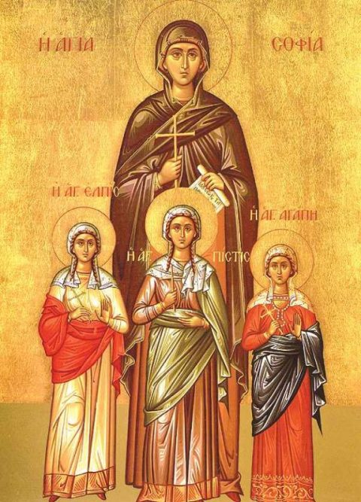
Наставна јединица: Хришћанске врлине: вјера, нада и љубав
У историји наше Цркве један од часних примјера испуњавања хришћанских врлина су и истоимене Свете мученице Вера, Нада, Љубав и мајка им Софија.
Живјеле су и страдале у Риму, у вријеме безбожног цара Адријана (II вијек).
Мајка Софија је остала удовица и била је изузетно мудра, како јој и име каже (софија - мудрост). А као хришћанка је добро утврдила и себе и кћери своје у вјери, нади и љубави Христовој.
Вера је имала 12, Нада 10, а Љубав 9 година.
Када су изведене пред цара, држећи се за руке, одлучно исповиједише вјеру у Христа Господа.
Све једну по једну мучитељ је тешко мучио и једну за другом мачем посјекао.
Тијела својих кћери мајка Софија је однијела ван града и тамо сахранила. Након тога молећи се три дана и три ноћи Богу је предала дух свој.

Slide 8
Наставна јединица: Хришћанске врлине: вјера, нада и љубав
Задатак за самостални рад:
Прочитај Химну љубави Св. апостола Павла на страни 46!
Одговори на питања у уџбенику на страни 47!
Радове фотографиши и прослиједи вјероучитељу на преглед!

